Slide 1
Animales en sus hábitats
Notes:
Animals in their habitats

Slide 2
¡Hoy vamos a aprender sobre los animales silvestres que viven aquí en Santa Cruz!
Todos estos animales necesitan algunas cosas importantes para sobrevivir.
Notes:
Today we are going to be learning about wild animals that live in right here in Santa Cruz!
These animals all need some important things in order to survive.

Slide 3
ESPACIO
COMIDA
¡También necesitamos estas cosas importantes para sobrevivir! ¿Puedes pensar en algunas cosas que ayuden a los HUMANOS a sobrevivir?
AGUA
REFUGIO
Notes:
We also need these important things to survive! Can you think of some things that help HUMANS survive?

Slide 4
COMIDA
ESPACIO
¿Tienes una mascota en casa? ¿Qué necesitan las mascotas para sobrevivir?
AGUA
REFUGIO
Notes:
Do you have a pet at home? What do PETS need to survive?

Slide 5
ESPACIO
COMIDA
¿Qué necesitan los ANIMALES SILVESTRES (animales que viven libres en su medio ambiente) para sobrevivir?
AGUA
REFUGIO
Notes:
What do WILD ANIMALS (animals that live on their own in nature) need to survive?

Slide 6
Todos los seres vivos necesitan comida, agua, refugio y espacio para sobrevivir.
¿Puedes pensar en una palabra científica para un lugar donde podría vivir un animal que tenga todas estas cosas?
¡La palabra es HABITAT!
¿Puedes pensar en algún tipo de hábitat?
océano, bosque, desierto, subterráneo
Notes:
All living things need FOOD, WATER, SHELTER, and SPACE to survive.
Can you think of a science word for a place that an animal might live that has all of these things?
That word is HABITAT!
Can you think of any types of habitats?
ocean, forest, desert, underground

Slide 7
Copas de los árboles
Bosque
Este es un ejemplo de un lugar con diferentes hábitats.
¿Qué tipo de hábitats puedes ver?
¿Dónde crees que los animales podrían encontrar comida, agua, refugio y espacio en esta imagen?
Pradera
Notes:
This is an example of a place with different habitats.
What kinds of habitats can you see?
Where do you think animals could find food, water, shelter, and space in this picture?

Slide 8
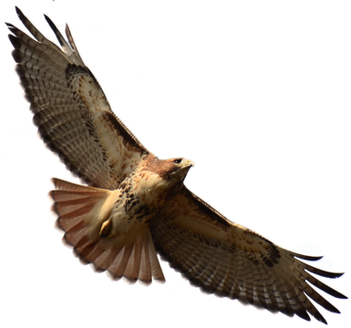
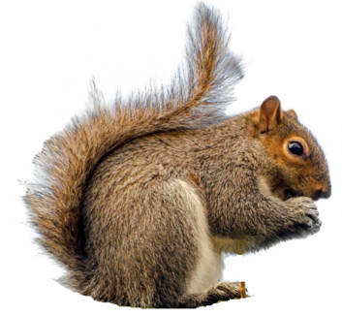
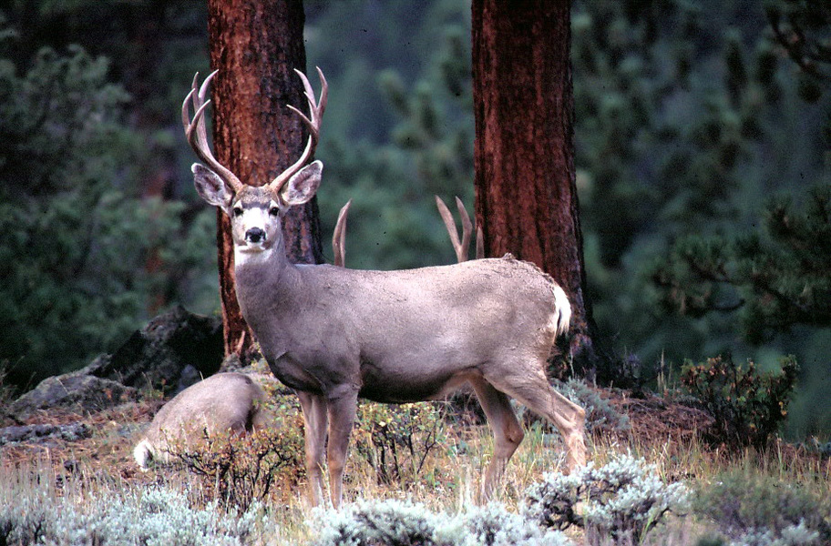
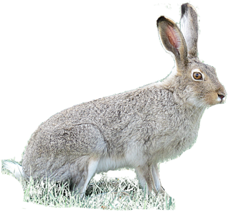
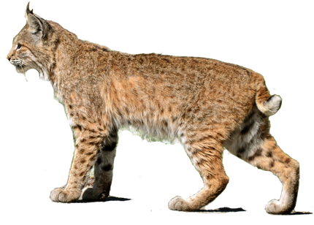
Halcón
Ardilla
Hay muchos animales diferentes que viven en estos hábitats, pero hoy nos enfocaremos en solo cinco de ellos. ¿Alguna vez has visto alguno de estos animales?
Ciervo
Conejo
Lince
Notes:
There are lots of different animals that live in these habitats, but today we are going to focus on just five of them. Have you ever seen any of these animals before?

Slide 9
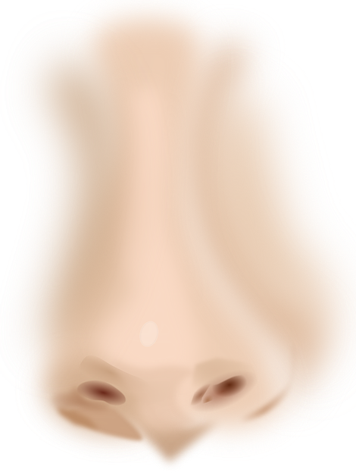
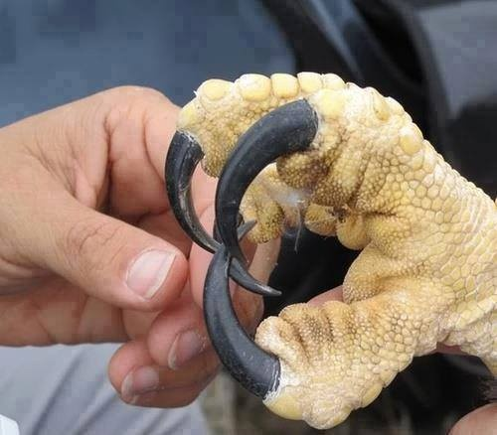
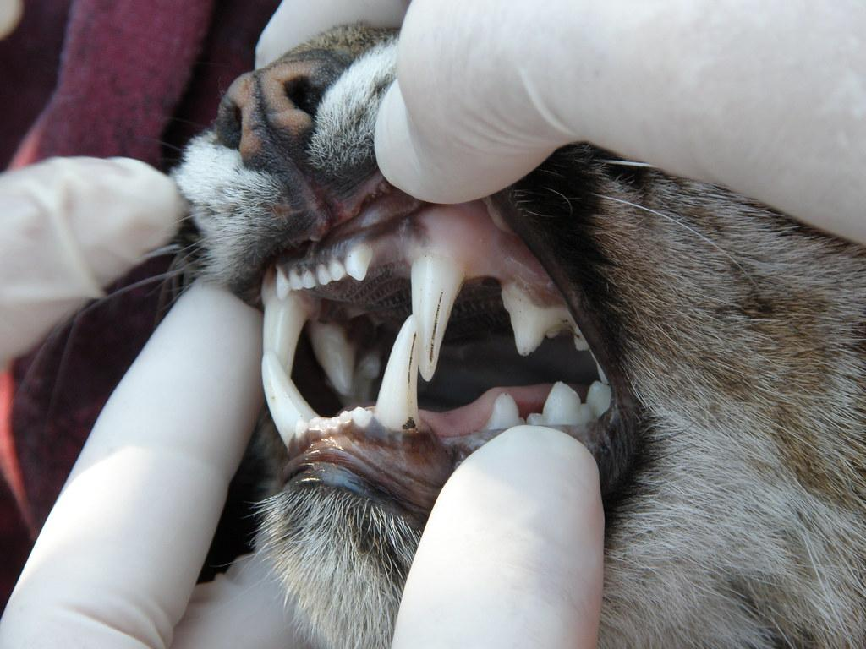
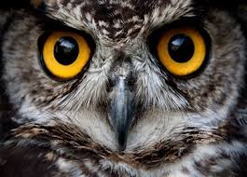
Sentido del olfato
Todos los animales tienen diferentes formas de sobrevivir, encontrar o atrapar su comida, escapar de los depredadores y refugiarse. Pensemos en la comida, algo que todos los animales necesitan para sobrevivir.
¿Cómo atrapan o encuentran alimentos algunos animales?
Garras o colmillos
Buena vista
Notes:
All animals have different ways of surviving, finding or catching their food, escaping predators, and making shelters. Let’s think about food, something all animals need to survive.
How do some animals catch or find food?

Slide 10
Las garras, los colmillos, la buena vista y el sentido del olfato son adaptaciones o cosas que los animales tienen para ayudarlos a sobrevivir.
¿Cuáles son algunas otras adaptaciones que tienen los animales?
¡Intenta hacer una lista de cinco adaptaciones!
¡Luego, explorarás algunos animales diferentes y sus adaptaciones!
Notes:
Claws, fangs, good eyesight, and a sense of smell are all Adaptations, or things that animals have that help them survive.
What are some other adaptations that animals have? Try to come up with a list of five!
Next, you are going to explore some different animals and their adaptations!

Slide 11
Lea algunas pistas sobre cada uno de estos animales y lo que necesitan para sobrevivir en su hábitat.
¡Vea si puede adivinar qué animal se está describiendo!
Haga clic en la siguiente diapositiva para revelar cada respuesta.
Notes:
Read some clues about each of these animals and what they need to survive in their habitat.
See if you can guess which animal is being described!
Click the next slide to reveal each answer.

Slide 12
Animal #1!
¿Quién soy?
?
Pistas:
Soy grande con piernas flacas
Vivo en bosques y praderas
Como plantas: las hojas, las bayas, la hierba y las bellotas son algunas de mis comidas favoritas, ¡y tengo dientes planos para molerlas!
Tengo grandes ojos para ver venir a los depredadores y grandes orejas para escucharlos.
Los machos tienen astas en la cabeza
Soy un venado!
Notes:
Clues:
I am big with skinny legs
I live in forests and meadows
I eat plants - leaves, berries, grass, and acorns are some of my favorite foods, and I have flat teeth for grinding them up!
I have big eyes to see predators coming, and big ears to hear them.
Males have antlers on their heads

Slide 13
Animal #2!
Pistas:
¿Quién soy?
Tengo grandes alas y plumas para volar
Tengo grandes garras afiladas (pies) para atrapar mi comida
Algunos animales que como incluyen conejos, ratones, serpientes ... ¡pero no soy exigente!
Necesito árboles altos para hacer nidos seguros para mis bebés.
Cuando extiendo mis alas, ¡tienen aproximadamente 4 pies de ancho!
Soy un halcón!
Notes:
I have big wings and feathers to fly
I have big sharp talons (feet) to catch my food
Some animals I eat include rabbits, mice, snakes...but I’m not picky!
I need tall trees to make safe nests for my babies.
When I stretch out my wings, they are about 4 feet wide!

Slide 14
Animal #3!
Pistas:
¿Quién soy?
Tengo grandes orejas para escuchar a los depredadores (¡animales que podrían tratar de comerme!)
Tengo piernas grandes para saltar y puedo correr rápido para escapar.
Yo como plantas.
Puedes encontrarme en grandes espacios abiertos, como prados o campos.
¡Puedo correr hasta 40 millas por hora!
Soy una liebre!
Notes:
I have big ears to hear predators (animals that might try to eat me!)
I have big legs to hop and can run fast to escape.
I eat plants.
You can find me in big open spaces, like meadows or fields.
I can run up to 40 miles per hour!

Slide 15
Animal #4!
Pistas:
Tengo piernas poderosas para correr rápido.
Tengo garras largas para atrapar presas.
Tengo puntos en mi pelaje para ayudarme a esconder.
Como conejos, roedores y pájaros.
Duermo y mantengo a mis bebés en guaridas, generalmente en troncos o cuevas.
Puedes encontrarme de noche en el bosque.
¿Quién soy?
Soy un lince!
Notes:
I have powerful legs for running fast.
I have long claws to catch prey.
I have spots to help me blend in.
I eat rabbits, rodents, and birds.
I sleep and keep my babies in dens, usually in logs or caves.
You can find me at night in the forest.

Slide 16
Animal #5!
Pistas:
¿Quién soy?
¡Es posible que me veas a menudo en parques o alrededor de tu vecindario en postes telefónicos!
Como semillas, insectos, nueces y frutas ... ¡pero también podría robar tu comida!
Tengo bolsas en las mejillas para guardar mi comida.
Tengo una gran cola para ayudarme a equilibrar las ramas.
Puedo trepar a los árboles para escapar y sentirme seguro, donde puedes encontrarme con mis amigos.
I AM A SQUIRREL!
Notes:
You might see me often in parks or around your neighborhood on telephone poles!
I eat seeds, insects, nuts, and fruit...but I might steal your food, too!
I have cheek pouches to store my food.
I have a big tail to help me balance on branches.
I can climb trees to escape and feel safe, where you can find me with my friends.

Slide 17
¡Buen trabajo! Ahora, señale cada lugar en esta imagen donde cree que podría encontrar esos animales. Intenta pensar en otros animales que puedas encontrar en la naturaleza. ¿Qué adaptaciones tienen que les ayuden a sobrevivir?
Notes:
Good job! Now, point to each place in this picture where you think that you might find those animals. Try to think about some other animals you might find out in the wild. What adaptations do they have that help them survive?

